Slide 1
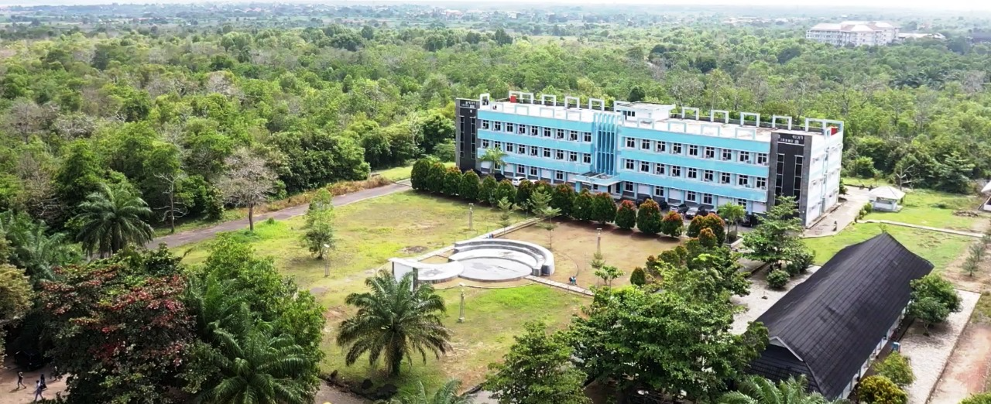
INFORMASI BIDANG ADMINISTRASI UMUM DAN KEUANGAN FKIP UNIVERSITAS SRIWIJAYA (PK2MB 7 AGUSTUS 2024)

Slide 2
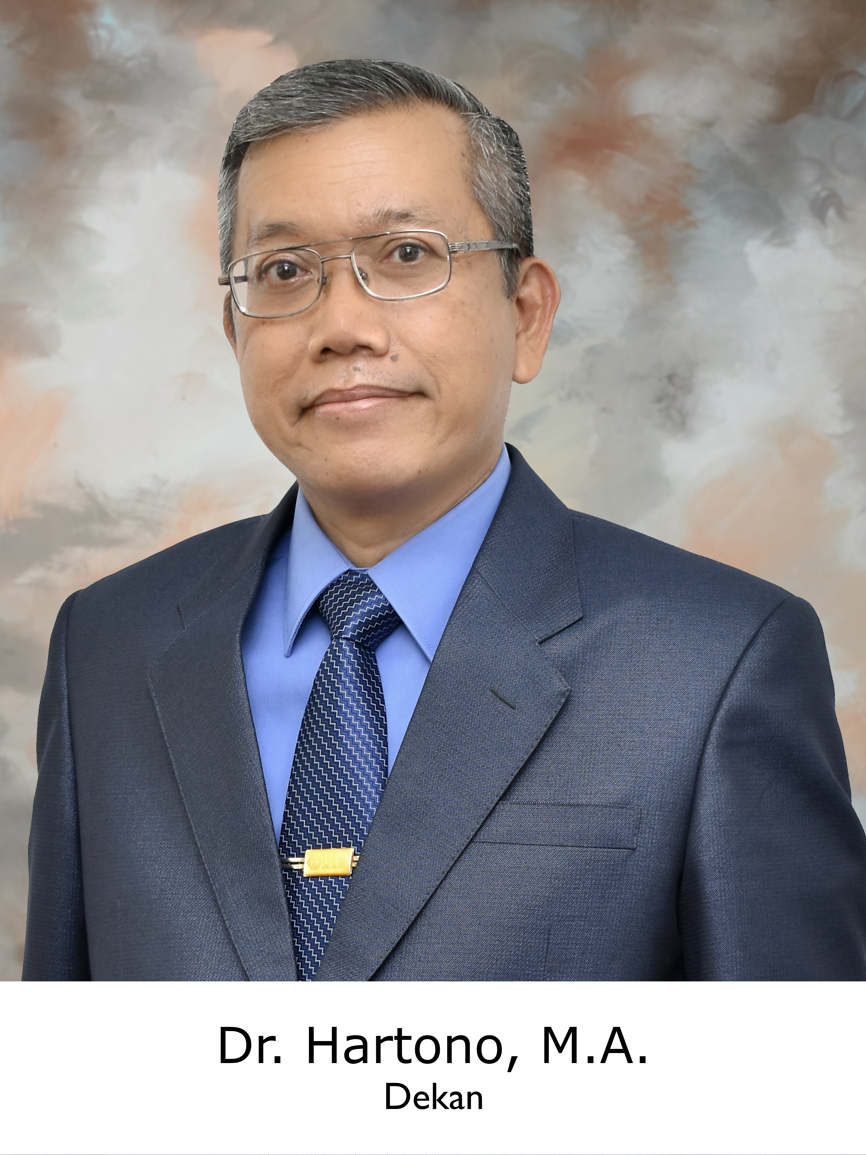
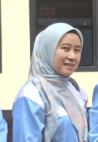
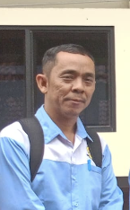
Ratih Fatimh Wulandari, S.T Koordinator Adminsitrasi
PIMPINAN
Nurul Hakim, S.T Sub Koordinator Akademik & Kemahsiswaan
NURMAN, S.SOS., M.M KOORDINATOR TATA USAHA | Anshori, S.T, M.SI SUBKOORD. AKADEMIK DAN KEMAHASISWAAN | AKMAN, S.H, M.H SUB KOORDINATOR UMUM DAN PERLENGKAPAN

Slide 3
PROFIL DOSEN DAN MAHASISWA
DOSEN
MAHASISWA
No. | Jabatan | Jumlah
1 | Guru Besar | 15
2 | Lektor Kepala | 58
3 | Lektor | 70
4 | Asisten Ahli | 52
5 | Tenaga Pengajar | 6
Total |  | 225
JENJANG | JUMLAH
1. S1 | 5874
2. S2 | 346
3. S3 | 46
4. PPG | 2693
TOTAL | 8.959
Strata | Jumlah Total
S2 | 128
S3 | 97
Total | 225

Slide 4
PROFIL TENAGA KEPENDIDIKAN
JENIS | Jumlah Total
PNS | 13
BLU | 48
Kontra | 9
PHL | 23
Total | 93
Studi Lanjut
JENJANG | JUMLAH
S2 ke S3 | 2
S1 ke S2 | 5
SMA ke S1 | 3
No. | Jabatan | Jumlah
1 | S2 | 6
2 | S1 | 34
3 | Diploma | 11
4 | SMA/Sederajat | 37
5 | SMP/Sederajat | 2
Total |  | 93

Slide 5
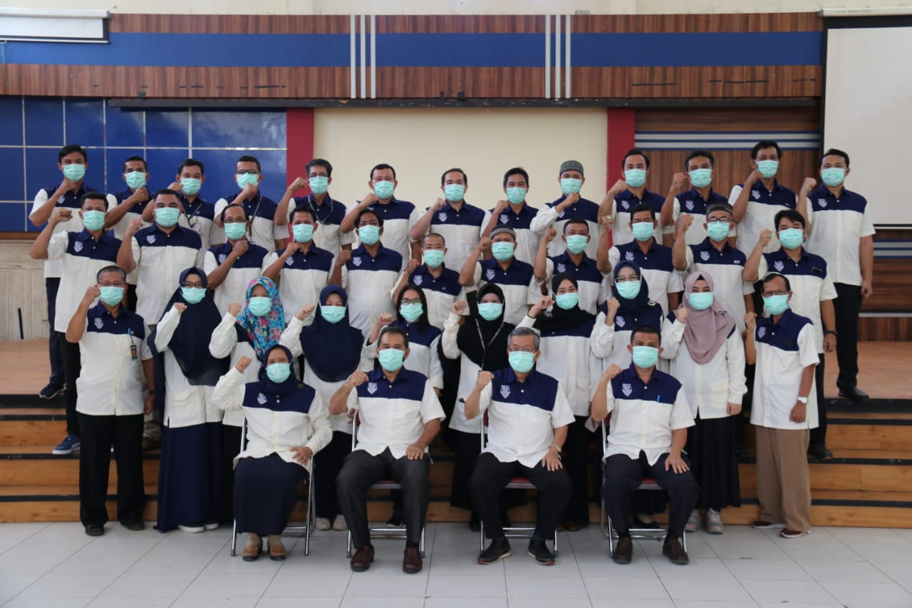

Slide 6
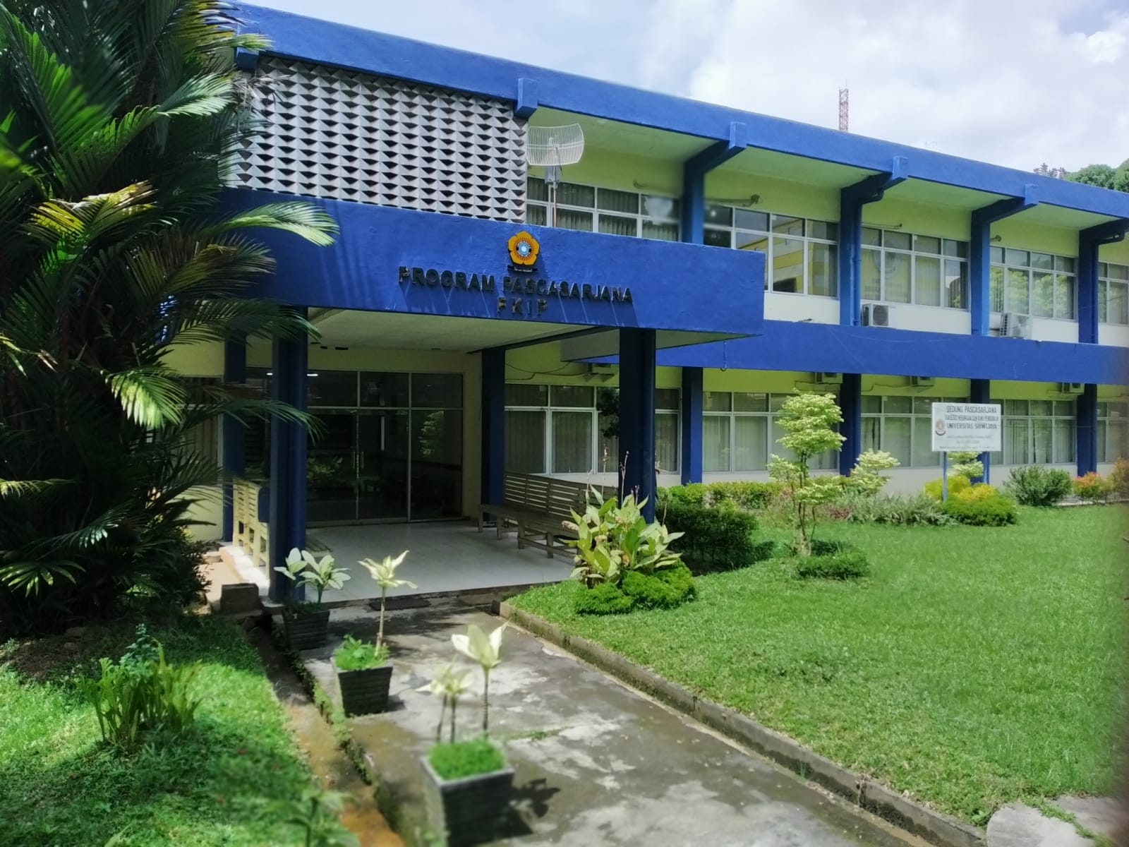
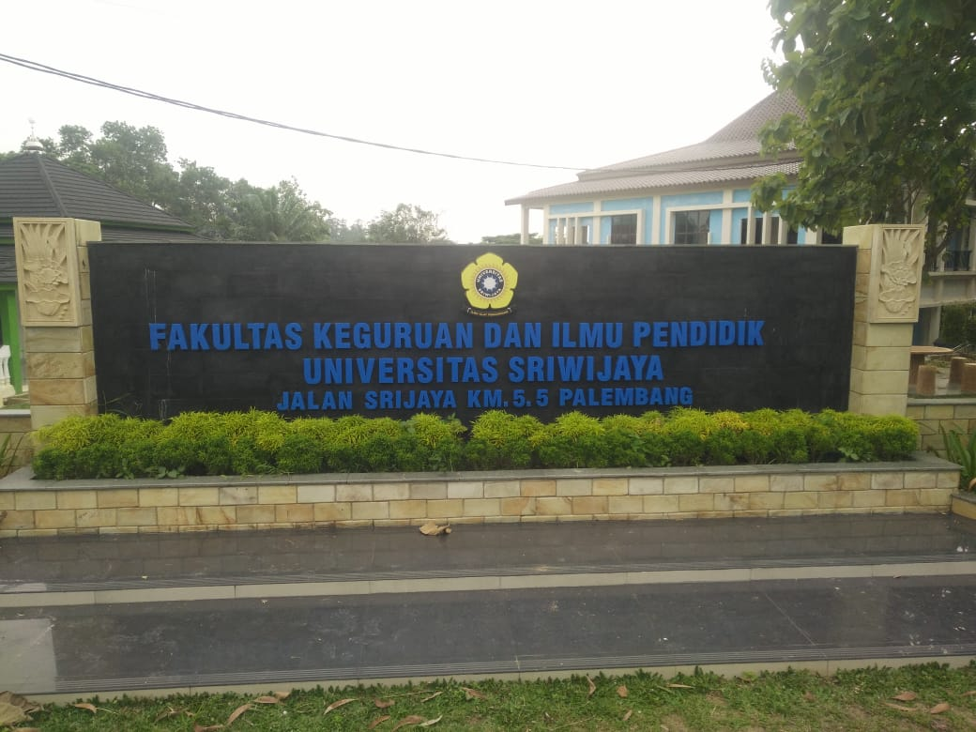
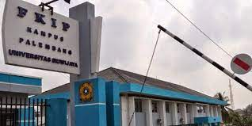
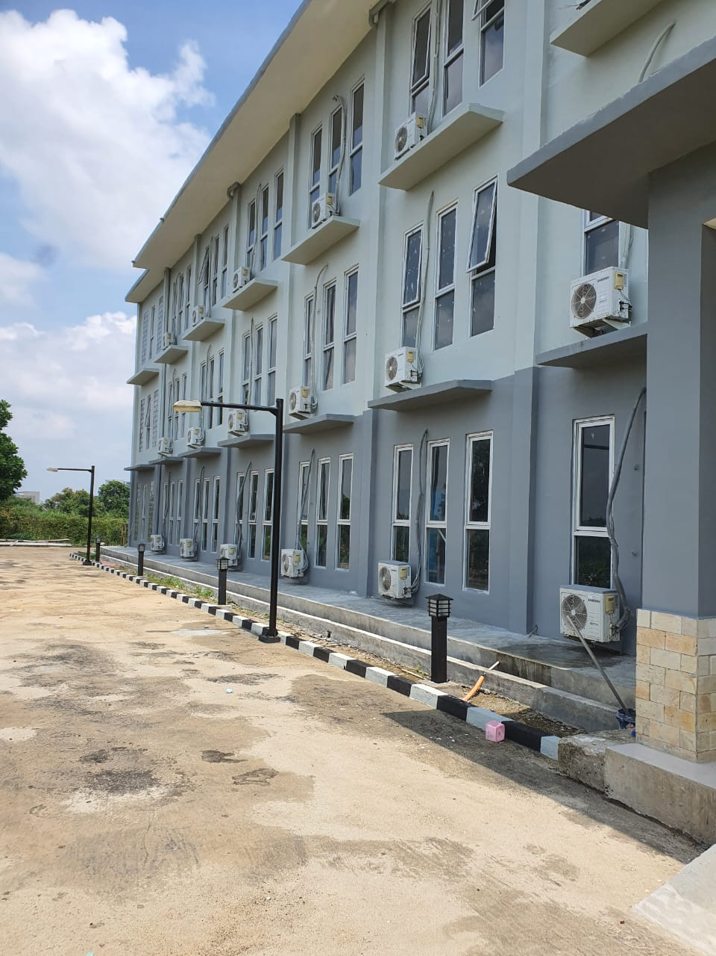
GEDUNG

Slide 7
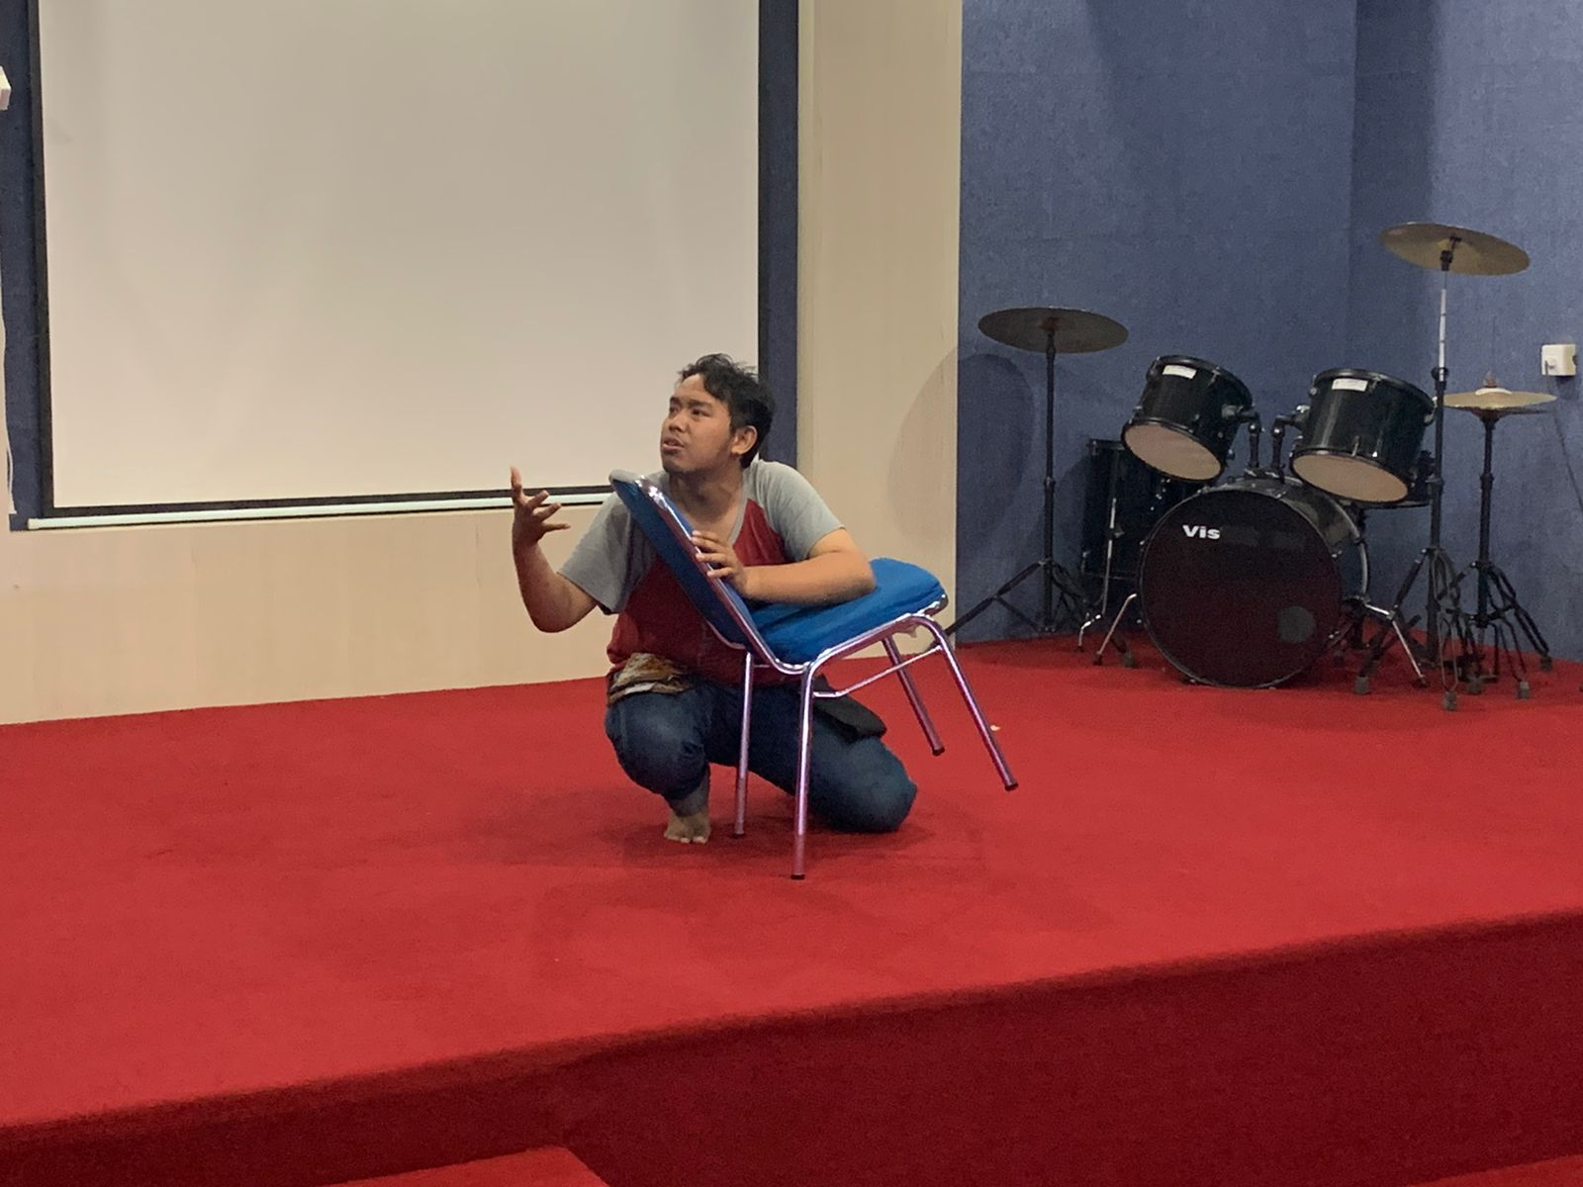
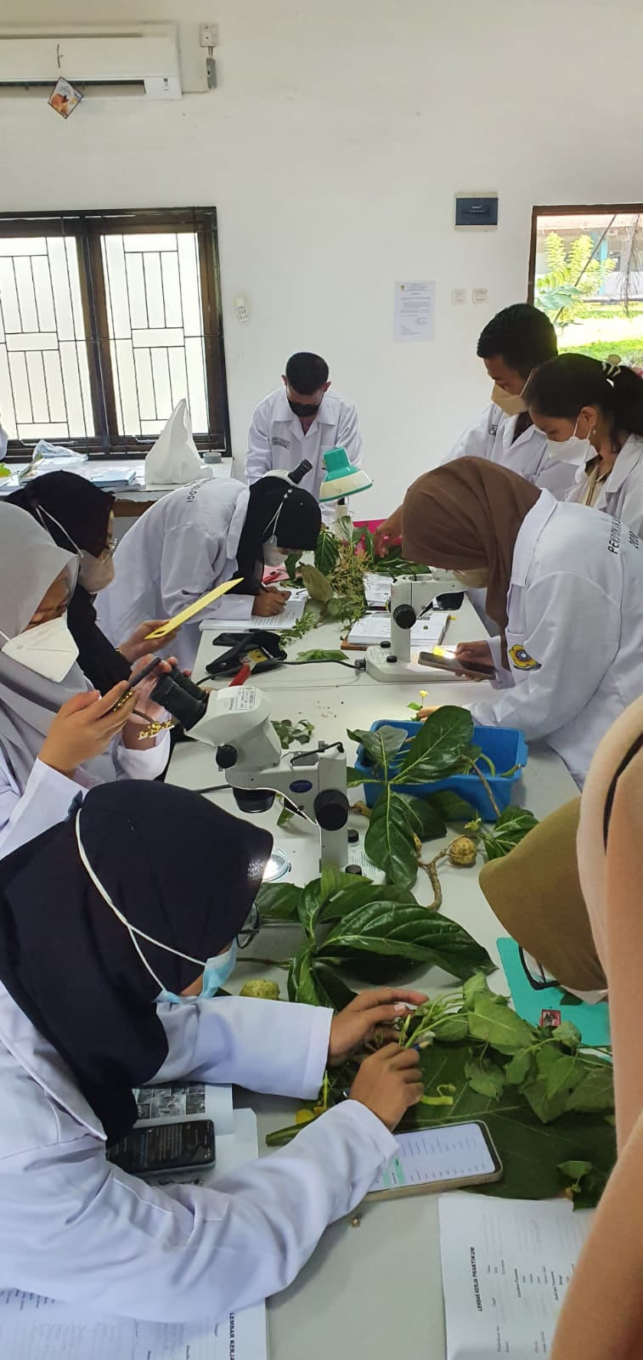
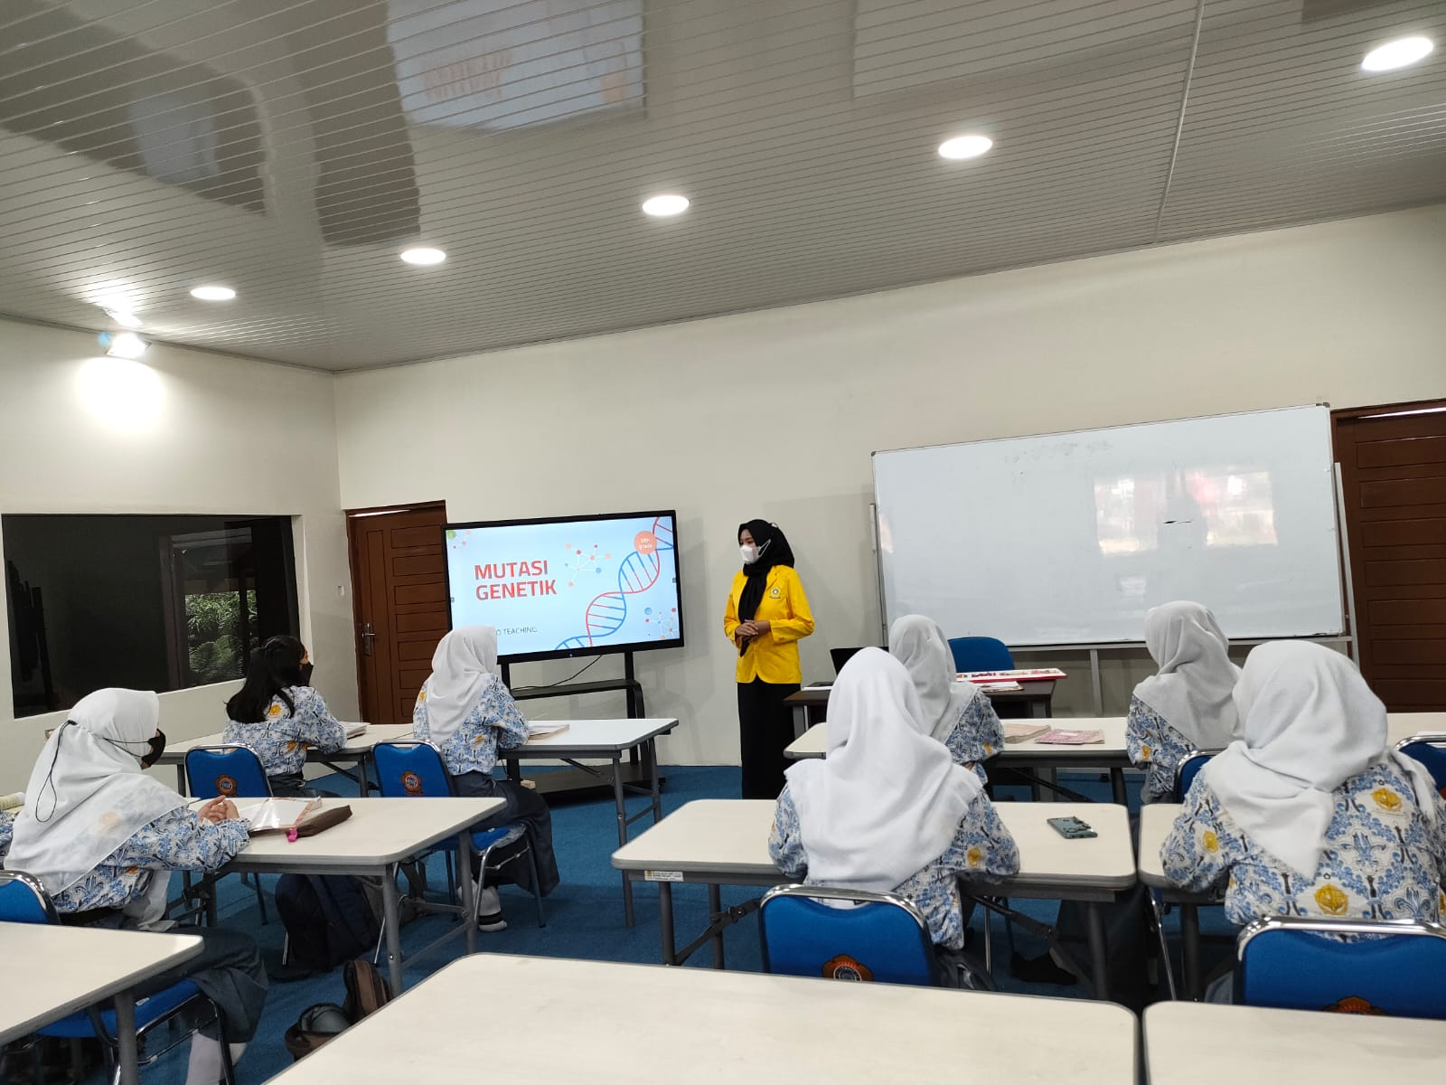
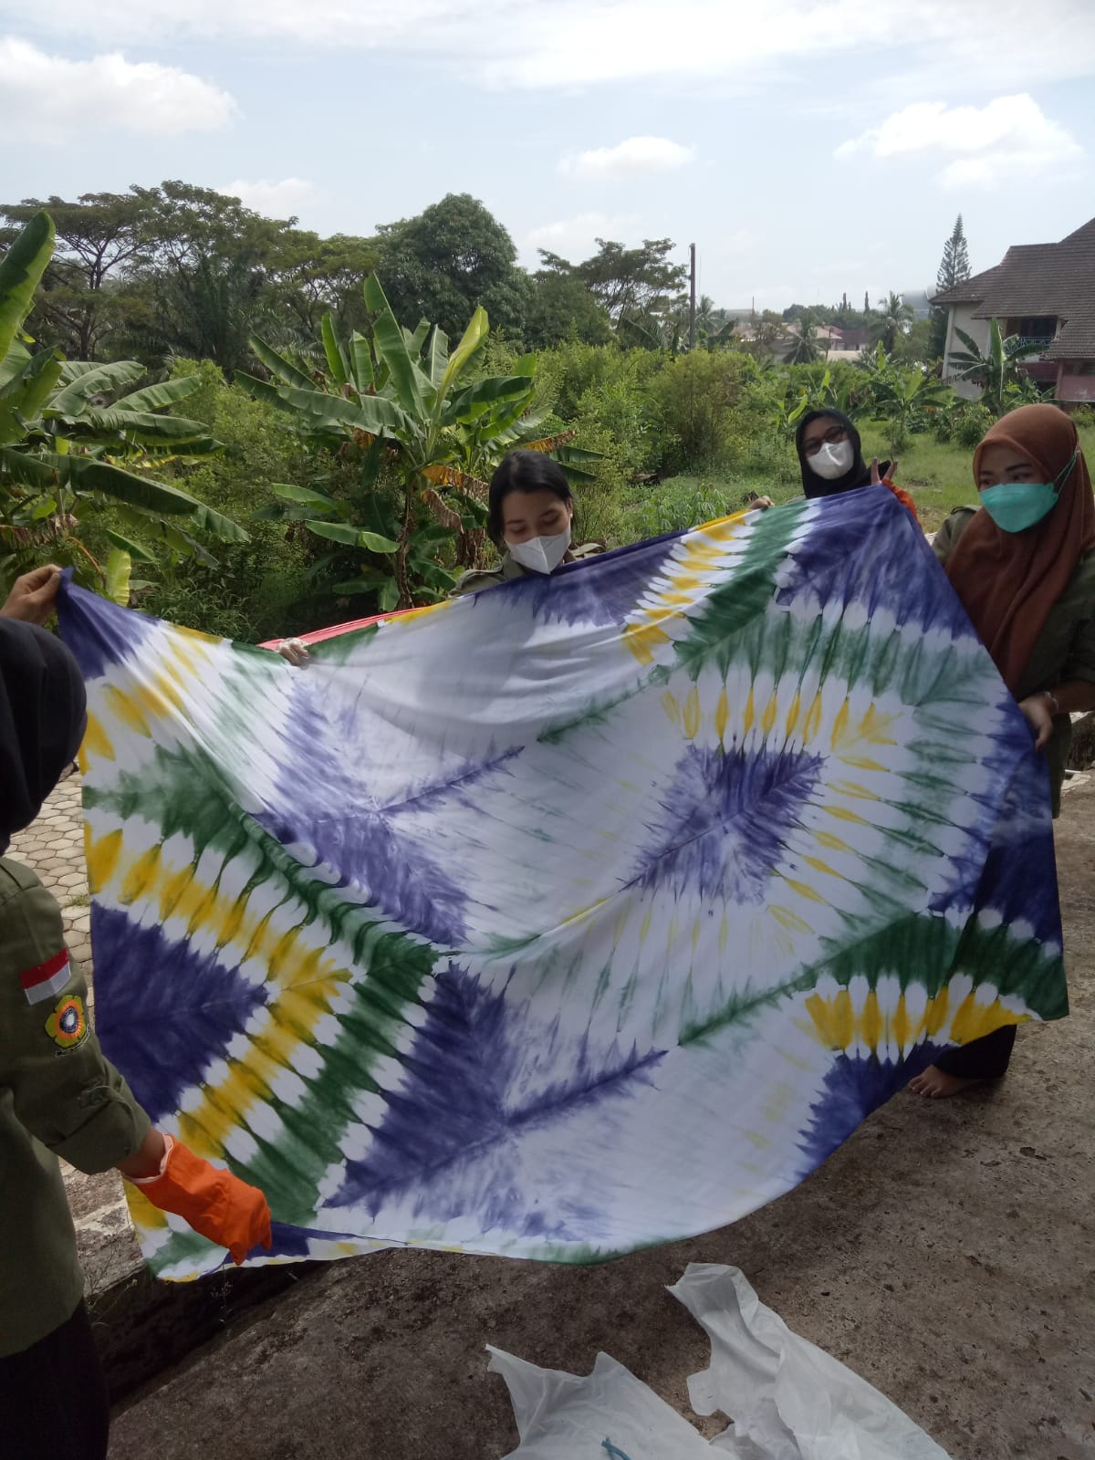
LABORATORIUM
15 LABORATORIUM PENDIDIKAN
1 LABORATORIUM PENGAJARAN
1 LABORATORIUM MULTIMEDIA

Slide 8
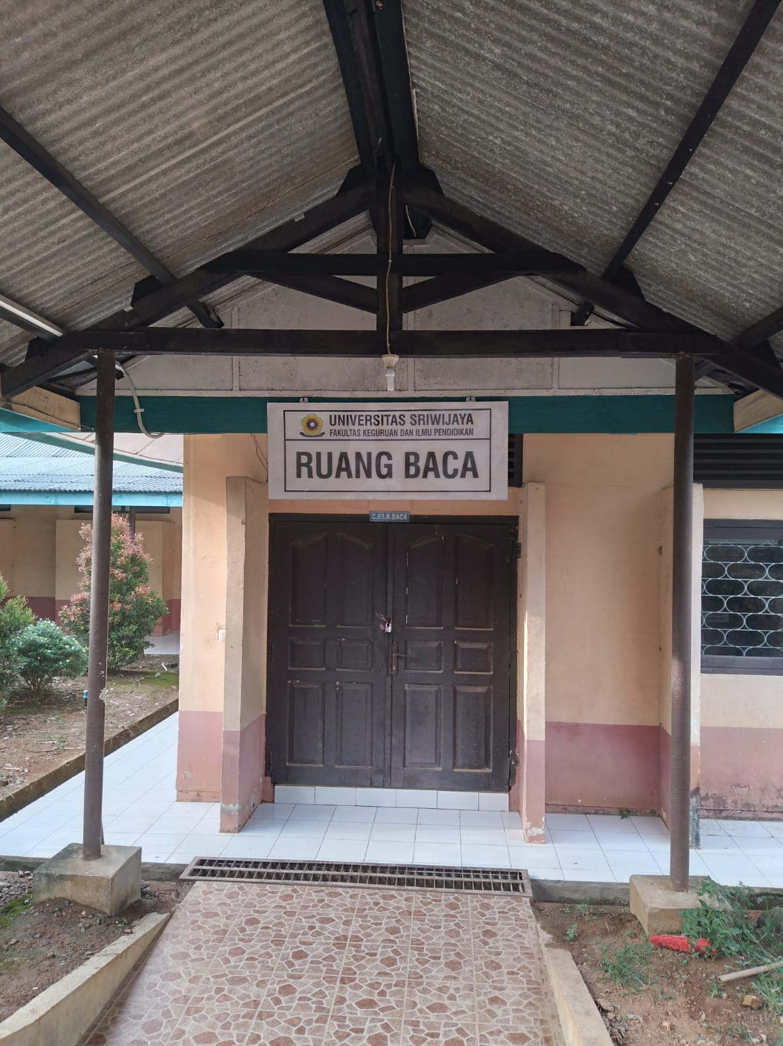
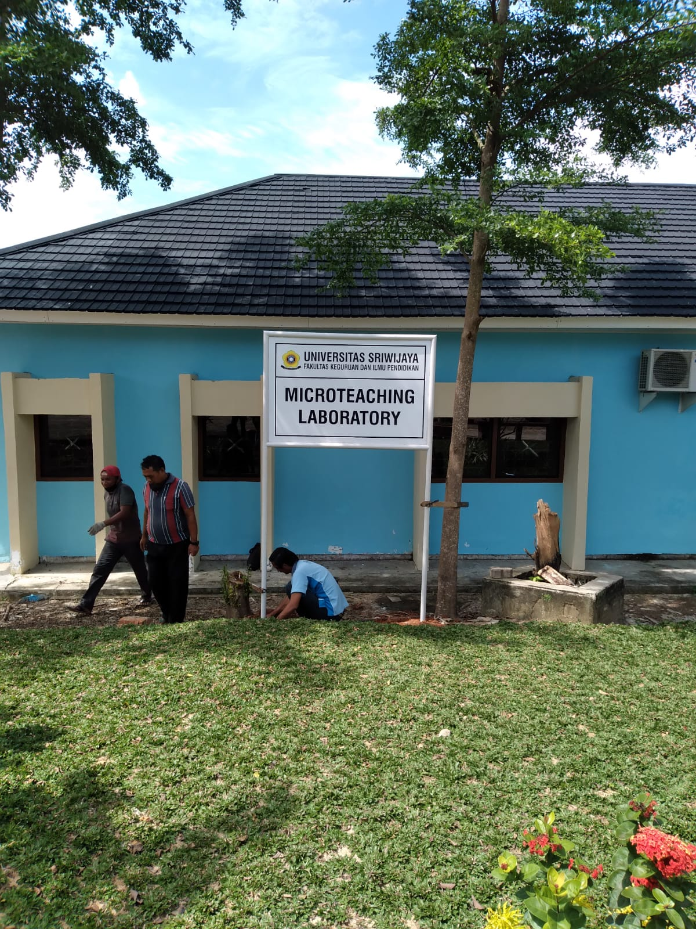
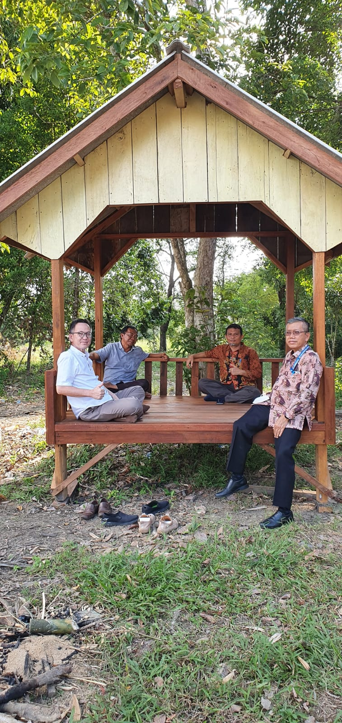
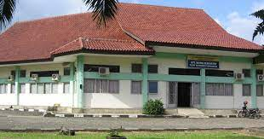
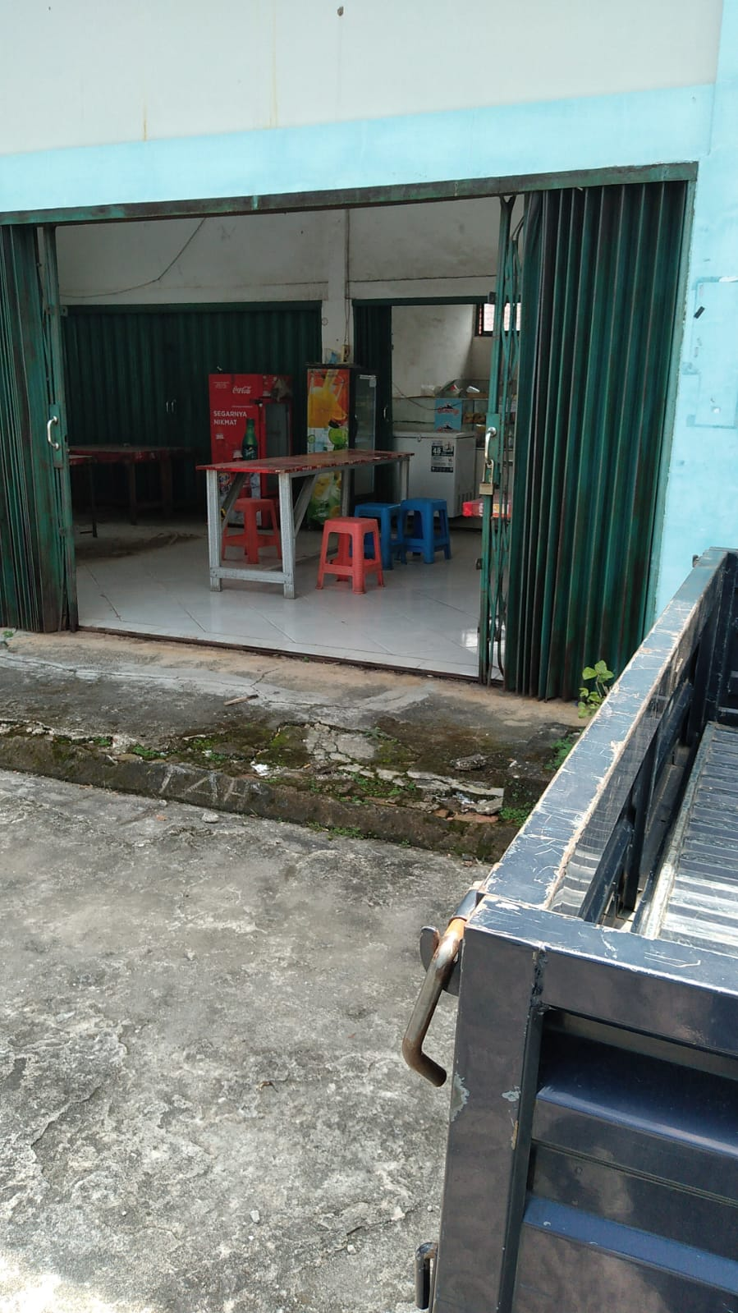
FASILITAS LAIN | LOKASI
RUANG BACA | INDRALAYA, KM 5
MUSHOLAH | INDRALAYA, OGAN, KM 5
RUANG MICRO TEACHING | INDRALAYA, PALEMBANG
LAPANGAN OLAHRAGA | INDRALAYA, KM 5
PERPUSTAKAAN | INDRALAYA, PALEMBANG
KLINIK | INDRALAYA
LEMBAGA BAHASA | PALEMBANG
TAMAN PENDIDIKAN | INDRALAYA
KANTIN | INDRALAYA, PALEMBANG

Slide 9
INFORMASI KEUANGAN
UKT
Student Mobility
Bantuan mengikuti kompetisi di bidang akademik, olahraga, dan seni Tingkat Regional, Nasional, dan Internasional
Uang pembinaan bagi pemenang kompetisi tingkat nasional

